Slide 1
Муниципальная программа «Формирование современной городской среды» на территории Октябрьского района города Томска
Администрация
Октябрьского района
Города Томска
УТВЕРЖДЕНО
протокол общественной муниципальной комиссии
«20» апреля 2017 года
Дизайн проект
г. Томск, ул. Бирюкова, 2
Томск 2017

Slide 2
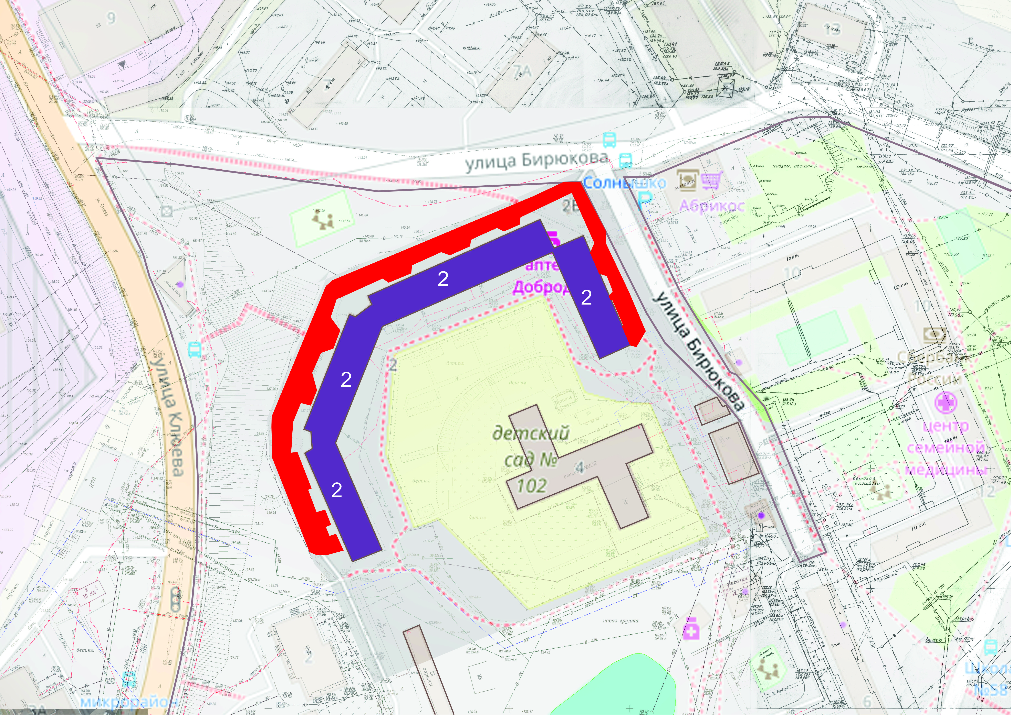
Благоустройство дворовой территории (капитальный ремонт) многоквартирного дома по адресу: город Томск, ул. Бирюкова, 2 в рамках муниципальной программы «Благоустройство Города Томска» на 2015-2020 годы» подпрограммы «Благоустройство территорий» на 2015 – 2020 годы»
Ситуационный план
Территория, планируемая к благоустройству

Slide 3
Благоустройство дворовой территории (капитальный ремонт) многоквартирного дома по адресу: город Томск, ул. Бирюкова, 2 в рамках муниципальной программы «Благоустройство Города Томска» на 2015-2020 годы» подпрограммы «Благоустройство территорий» на 2015 – 2020 годы»
Адрес объекта: г. Томск, ул. Бирюкова, 2
Земельная принадлежность: собственность муниципального образования «Город Томск»
Площадь дворовой территории: 2 400 м²
Приблизительное количество проживающих: 324 человек
Источники финансирования: федеральный бюджет, областной бюджет, бюджет МО «Город Томск»
В настоящее время покрытие дворовой территории находится в крайне неудовлетворительном состоянии. Асфальтобетонное покрытие разрушено, имеет многочисленные выбоины, трещины, горловины колодцев, разрушены. Требуется ремонт пешеходных связей.
В 2017 году жителями многоквартирного дома была подана заявка на участие в муниципальной программе «Формирование современной городской среды».
Запланированы работы по ремонту дворовой территории.
Дополнительно в 2017 году планируются работы по посадке зеленых насаждений силами жителей.
Кроме того, в непосредственной близости от многоквартирного дома, на общественной территории в сквере «Озеро в мкр. «Солнечный», в рамках муниципальной программы «Формирование современной городской среды» будут выполнены работы по установке детского комплекса «Кремлевская стена» и других малых архитектурных форм, в том числе для детей с ограниченными физическими возможностями. Ответственным исполнителем по данным видам работ определено УДДБиТ администрации Города Томска.

Slide 4
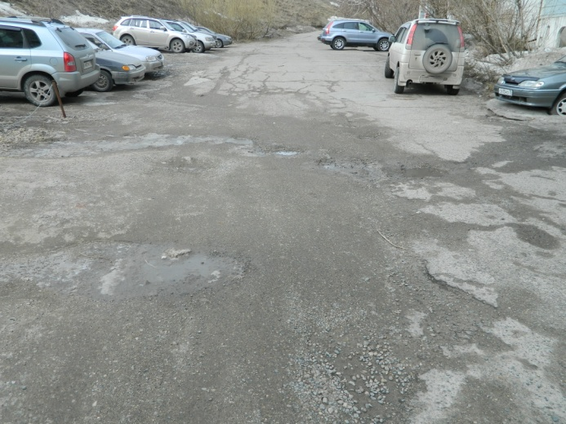
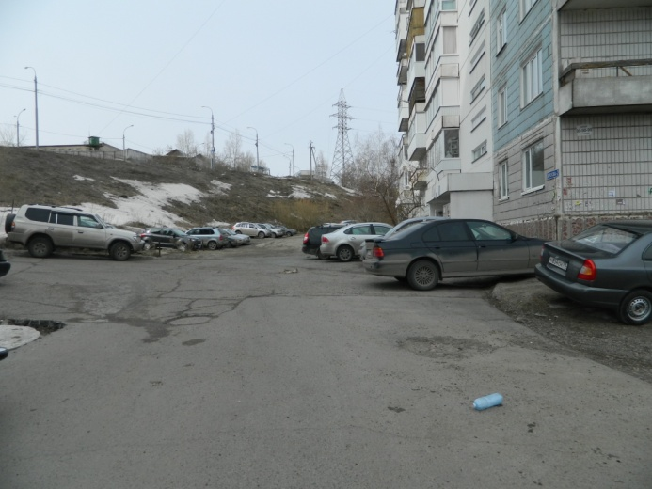
Благоустройство дворовой территории (капитальный ремонт) многоквартирного дома по адресу: город Томск, ул. Бирюкова, 2 в рамках муниципальной программы «Благоустройство Города Томска» на 2015-2020 годы» подпрограммы «Благоустройство территорий» на 2015 – 2020 годы»
Существующее состояние дворовой территории

Slide 5
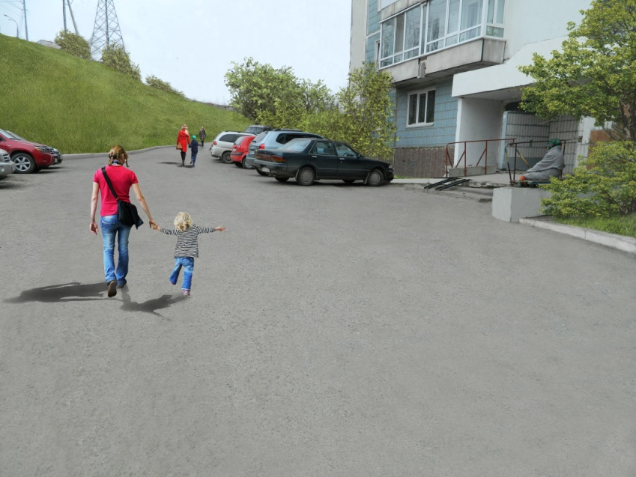
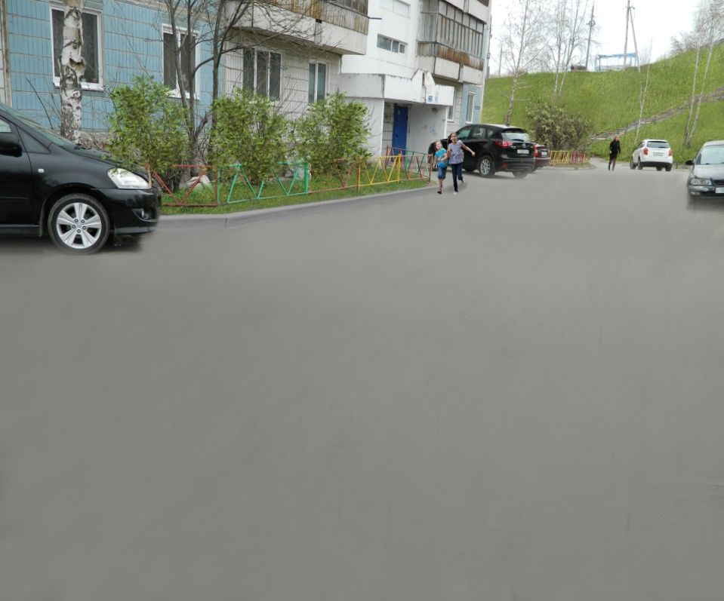
Благоустройство дворовой территории (капитальный ремонт) многоквартирного дома по адресу: город Томск, ул. Бирюкова, 2 в рамках муниципальной программы «Благоустройство Города Томска» на 2015-2020 годы» подпрограммы «Благоустройство территорий» на 2015 – 2020 годы»
Перспективное направление

Slide 6
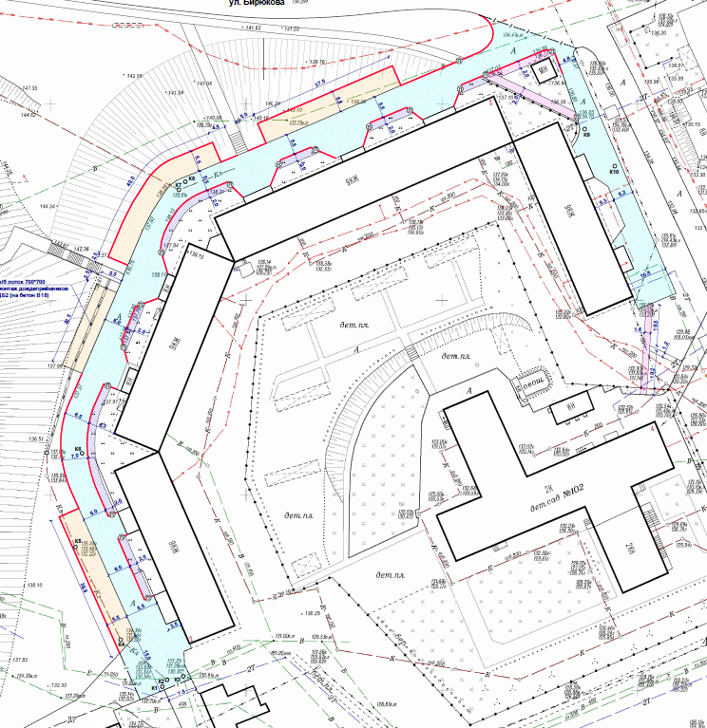
Благоустройство дворовой территории (капитальный ремонт) многоквартирного дома по адресу: город Томск, ул. Бирюкова, 2 в рамках муниципальной программы «Благоустройство Города Томска» на 2015-2020 годы» подпрограммы «Благоустройство территорий» на 2015 – 2020 годы»
План работ по благоустройству
Виды работ:
- Ремонт покрытия по проезжей части;
Ремонт покрытия по тротуарам;
Установка лавочек и урн.

Slide 7
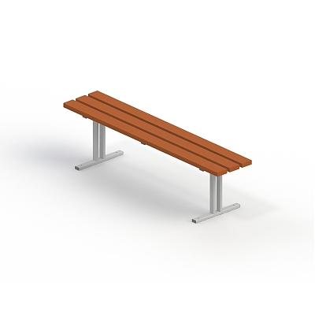
Благоустройство дворовой территории (капитальный ремонт) многоквартирного дома по адресу: город Томск, ул. Бирюкова, 2 в рамках муниципальной программы «Благоустройство Города Томска» на 2015-2020 годы» подпрограммы «Благоустройство территорий» на 2015 – 2020 годы»
Урна железобетонная с металлической вставкой
Монолитная железобетонная окрашенная урна, украшенная объемным рельефом и гладкой окантовкой, с металлической оцинкованной вставкой с двумя ручками.
с металлической оцинкованной вставкой с двумя ручками.
Скамья садово-парковая на металлических ножках
Скамья садово-парковая выполнена на металлическом каркасе из трубы сечением Ø 26 мм. Сидение состоит из деревянных досок толщиной 110х40 мм в количестве 3 шт.
Деревянные детали должны быть тщательно отшлифованы и окрашены акриловыми красками в заводских условиях.

